Slide 1


מצגת מלווה לשיעורים
מַדָּע וְטְֶכְנוֹלוֹגְיָּה לְכִתָּה א
מַעְגַּל עוֹנוֹת הַשָּׁנָה
פֶּרֶק שֵׁנִי: הָאָבִיב הִגִּיע
פתיחה, מזג אוויר,
אורך יום ולילה
Notes:
הפרק האביב הגיע עוסק בשלוש נקודות מבט על מאפייני העונה: מזג האוויר באביב (כולל אורך היום והלילה), האדם
באביב, צמחים ובעלי חיים באביב.
מטרתו של פרק זה היא התבוננות בתופעות שונות הקשורות באביב ומעקב אחר השינויים המתחוללים בסביבה. האביב הוא המשכו של החורף, והוא מבשר את בוא הקיץ. אבל לא תמיד הגבולות בין החורף לאביב או בין האביב לקיץ הם ברורים ומדויקים. עם זאת, יש חשיבות להכרת מאפייני האביב, השונים מאלה של החורף ושל הקיץ.

Slide 2
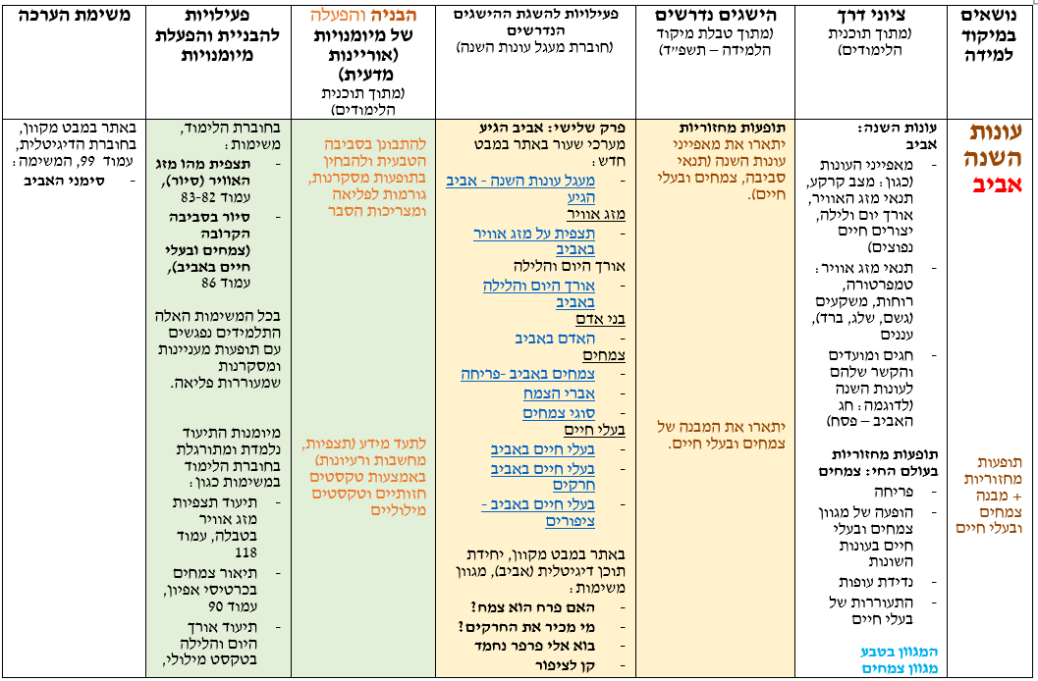
Notes:
הפרק האביב הגיע עוסק בשלוש נקודות מבט על מאפייני העונה: מזג האוויר באביב (כולל אורך היום והלילה), האדם
באביב, צמחים ובעלי חיים באביב.
מטרתו של פרק זה היא התבוננות בתופעות שונות הקשורות באביב ומעקב אחר השינויים המתחוללים בסביבה. האביב הוא המשכו של החורף, והוא מבשר את בוא הקיץ. אבל לא תמיד הגבולות בין החורף לאביב או בין האביב לקיץ הם ברורים ומדויקים. עם זאת, יש חשיבות להכרת מאפייני האביב, השונים מאלה של החורף ושל הקיץ.

Slide 3
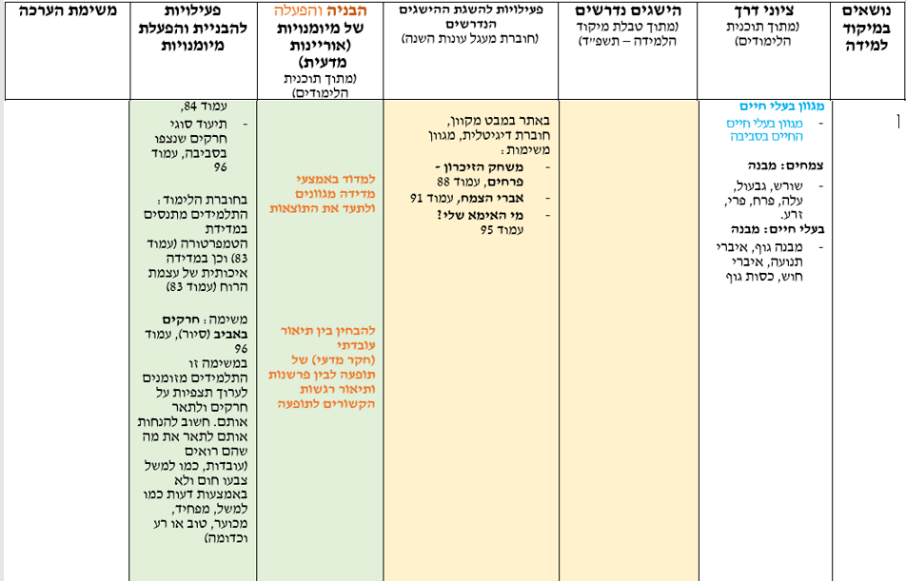
Notes:
הפרק האביב הגיע עוסק בשלוש נקודות מבט על מאפייני העונה: מזג האוויר באביב (כולל אורך היום והלילה), האדם
באביב, צמחים ובעלי חיים באביב.
מטרתו של פרק זה היא התבוננות בתופעות שונות הקשורות באביב ומעקב אחר השינויים המתחוללים בסביבה. האביב הוא המשכו של החורף, והוא מבשר את בוא הקיץ. אבל לא תמיד הגבולות בין החורף לאביב או בין האביב לקיץ הם ברורים ומדויקים. עם זאת, יש חשיבות להכרת מאפייני האביב, השונים מאלה של החורף ושל הקיץ.

Slide 4
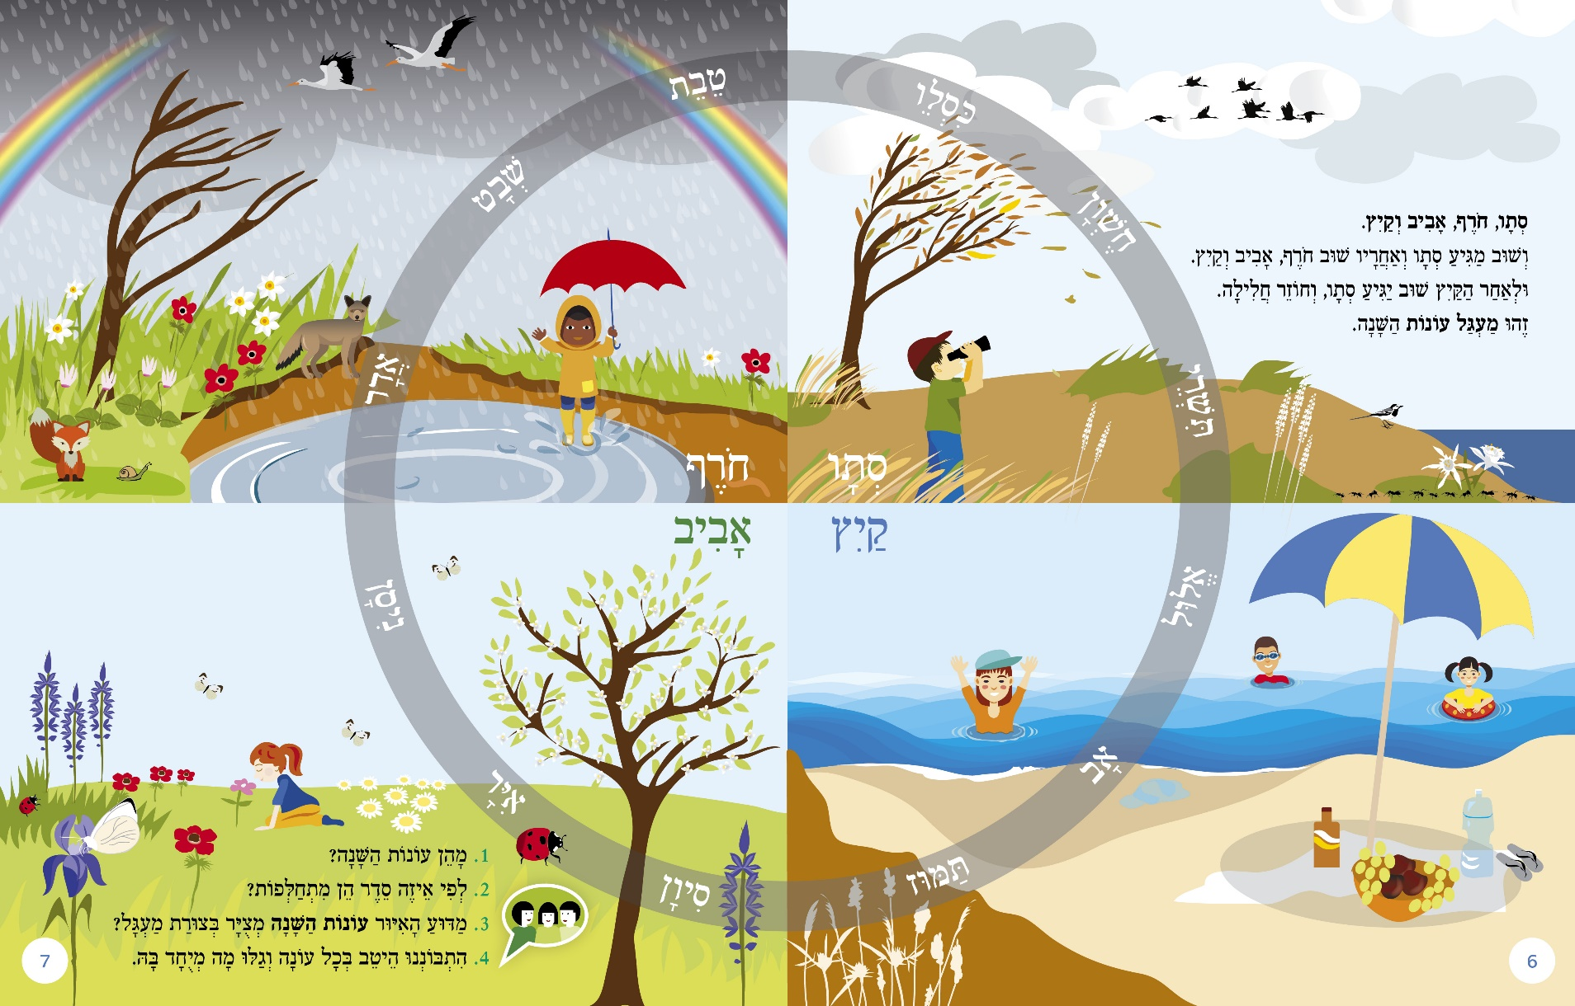
עוֹנוֹת הַשָּׁנָה (עמודים 7-6)
Notes:
איור מעגל עונות השנה נועד להבנות בהכרת הלומדים את התמונה השלמה של מחזוריות עונות השנה.
האיור משמש כמארגן למידה מוקדם שישרת את המורה והתלמידים להכרת מהות השינויים בעונות השנה
המגיעות בזו אחר זו במחזוריות. חשוב לפתוח את הלימוד של כל עונה באיור הזה. בפתיחת כל פרקי העונות, איור מעגל עונות השנה מוצג במתכונת מוקטנת ורק העונה שבה עוסק הפרק מודגשת באיור (חלק מתוך השלם).
בתחילת הלימוד של כל עונה, מומלץ להפנות את התלמידים לאיור השלם שמופיע בפתיחת החוברת כדי להבין את מקומה של העונה ברצף השנה וכדי להשוות את השינויים שחלו במעבר העונות.
שואלים: אחרי איזו עונה מגיע החורף?
מהם השינויים שחלים בסביבה בחורף? (בני אדם, צמחים, בעלי חיים)
וכמובן חוזרים ומקיימים דיון בעזרת השאלות שבעמוד 7.

Slide 5
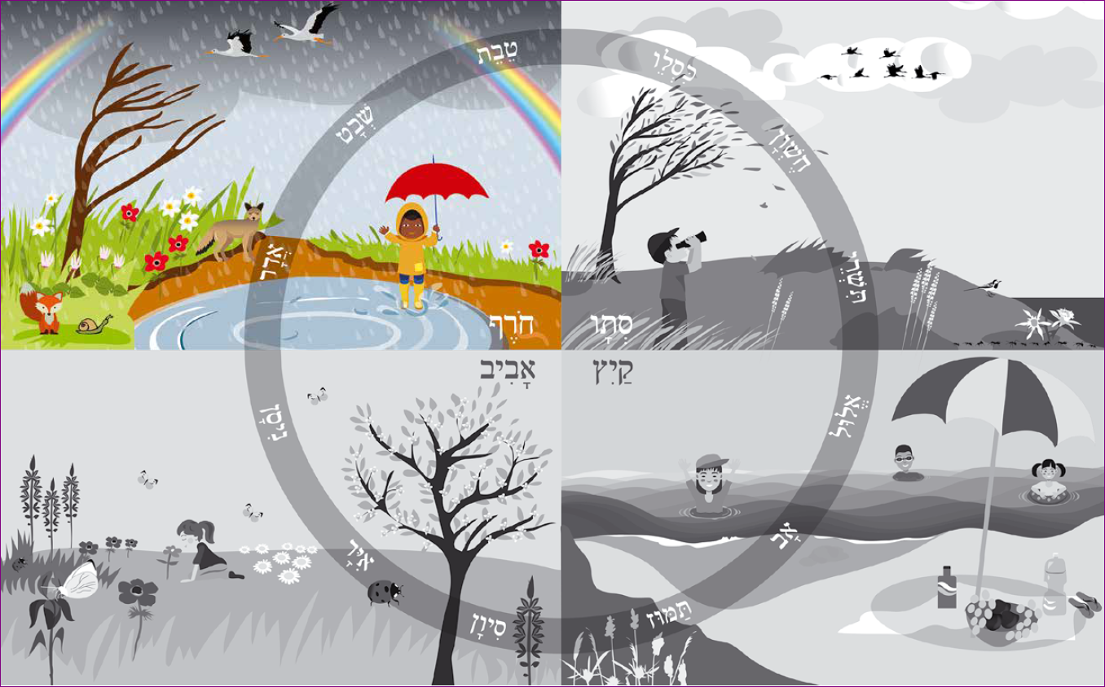
הַחֹרֶף עָבַר
Notes:
מתבוננים באיור גלגל העונות ומתמקדים בגזרת החורף.
מומלץ לערוך השוואה בין מאפייני החורף שעליהם למדו בתת הפרק הקודם לבין מאפייני האביב כפי שבאים לידי ביטוי באיור בשקופית 4.

Slide 6
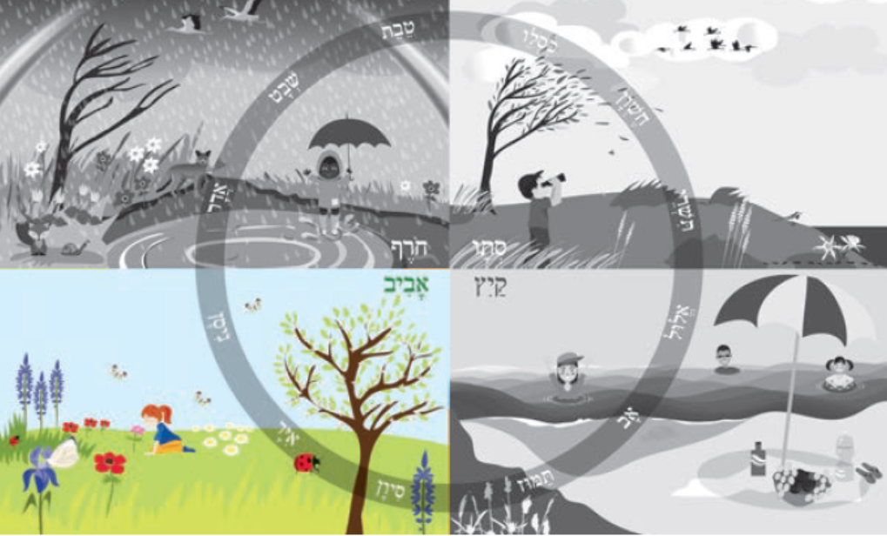
הָאָבִיב הִגִּיע (עמוד 80)
Notes:
האיור מעגל עונות השנה נועד לסייע לתלמידים לבנות את ההבנה של מחזוריות עונות השנה, כאשר האביב
הוא חלק ממנה. מפנים את תשומת לב הלומדים לגזרה של האביב שמופיעה באיור, תוך הצבעה על חלקו במעגל עונות השנה השלם (בתחילת החוברת והמצגת).
בפתיחת הפעילות מתייחסים לשאלות הבאות: אילו סימני אביב מופיעים באיור השלם של מעגל עונות השנה? האם
התלמידים ראו או חוו סימנים אלה? מה היו רוצים לדעת על האביב?
מומלץ גם לערוך השוואה בין מאפייני החורף למאפייני האביב כפי שבאים לידי ביטוי בתרשים.
חשוב לשקף את מאפייני האביב בסביבת הלמידה: מומלץ להאזין למוזיקה (ארבע העונות), לשיר שירים שקשורים באביב, לתלות בסביבת הלמידה ציורי ילדים שמתארים את הסביבה באביב, יצירות אמנות או תמונות הקשורות לאביב. להניח בסביבה ספרי ילדים שקשורים באביב, ספרי מידע, להכין עבודות יצירה שקשורות באביב ובצבעיו ועוד. ובעיקר - לצאת החוצה, אל מעבר לכותלי הכיתה, ולהבחין במתרחש על האדמה ומתחת לשמיים.

Slide 7
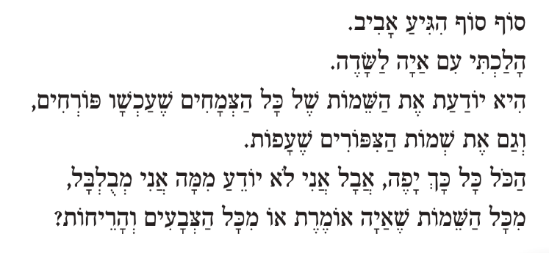


(עמוד 80)
Notes:
הקטע הפותח "סוף סוף הגיע אביב" שב אל הילד מהפרקים הקודמים. הילד חש תחושת הקלה בחלוף החורף
ולאור העובדה שאפשר סוף סוף לצאת החוצה. הקטע ממשיך ומציין תופעות שונות באביב: צמחים פורחים, ציפורים עפות, מראות יפים, צבעים, ריחות. הילד מתואר כעומד מול שטף ידיעותיה של חברתו
איה, ומרגיש מבולבל (למרות הלמידה של הפרקים הקודמים).
גם קטע זה כקודמיו מצביע על השינוי המתחולל בסביבה בחוץ ובחיי הילד, ונותן רמזים ראשוניים לשאלה המנחה: איך יודעים שבא האביב?
מומלץ לקרוא את הקטע ולקיים דיון בעזרת השאלות שבשיח (עמוד 80) מהי העונה עכשיו? כיצד יודעים שעכשיו אביב? מהם סימני האביב המוזכרים בסיפור? מה עוד הייתם רוצים לדעת על האביב?
בדיון התלמידים יציינו את השינויים הבולטים שהתרחשו בסביבה אחרי החורף ומהם סימני האביב.

Slide 8
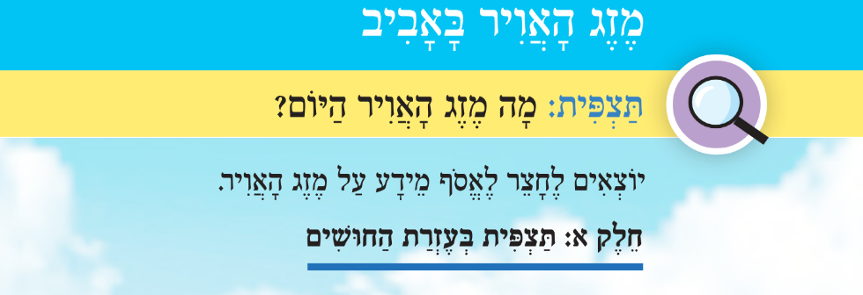
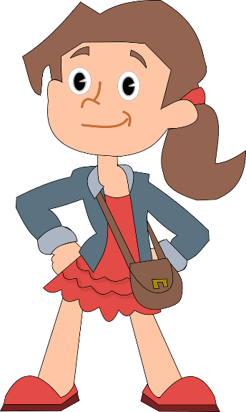
(עמודים 83-82)
מִתְבּוֹנְנִים
מַבִּיטִים סַבִיב
מַקְשִיבִים
חָשִׁים עַל הָעוֹר
מְרִיחִים
Notes:
בדומה לעונות הקודמות, יש לבצע תצפיות ומדידות במשך מספר ימים, על מנת להסיק שהאביב אינה עונה
יציבה – חשוב שהתלמידים יתעדו גם ימים "חורפיים" יחסית וגם ימים חמים במיוחד. את נתוני המדידה יש.
(להוסיף לטבלה בסוף החוברת)
יוצאים לסיור קצר בחצר, כמו שעשו בסתיו, במטרה לערוך תצפית ולאסוף מידע על מרכיבי מזג האוויר בחלק א של המשימה בעזרת החושים (בחלק ב בעזרת מכשירים ראו בשקופית הבאה). גם כאן חשוב לחזור ולהבהיר לתלמידים ולשוחח עמם על משמעות הביטוי "שמיים מעוננים" וכך גם על המשמעות של ביטויים אחרים, דוגמת "שמיים מעוננים חלקית", "אדמה לחה" וכדומה. יש להפנות את תשומת הלב לצבע, לגודל, לגובה העננים. יש להפנות את תשומת הלב לקיומה של רוח (לדוגמה, האם רואים עצים נעים ברוח?). מומלץ לעצום עיניים כדי להתרכז בקליטת קולות. מומלץ לשאול: האם שומעים גם רעמים? וכן להדגיש את הקשר בין הכותרת לבין הציור/תמונה.

Slide 9
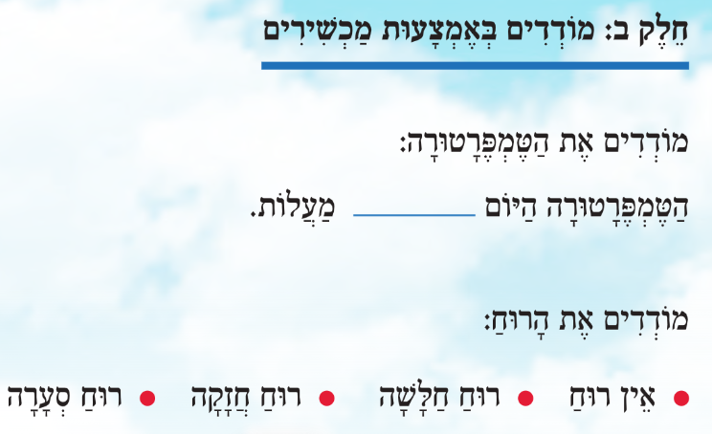
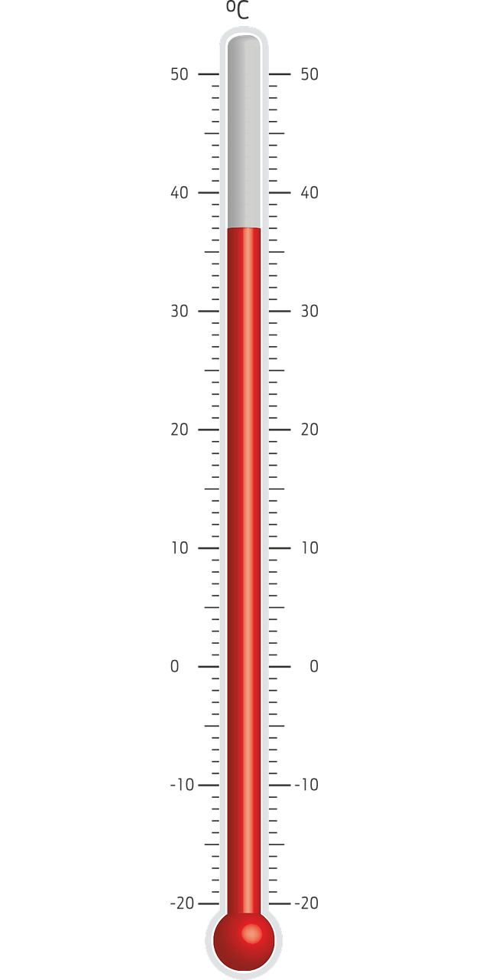
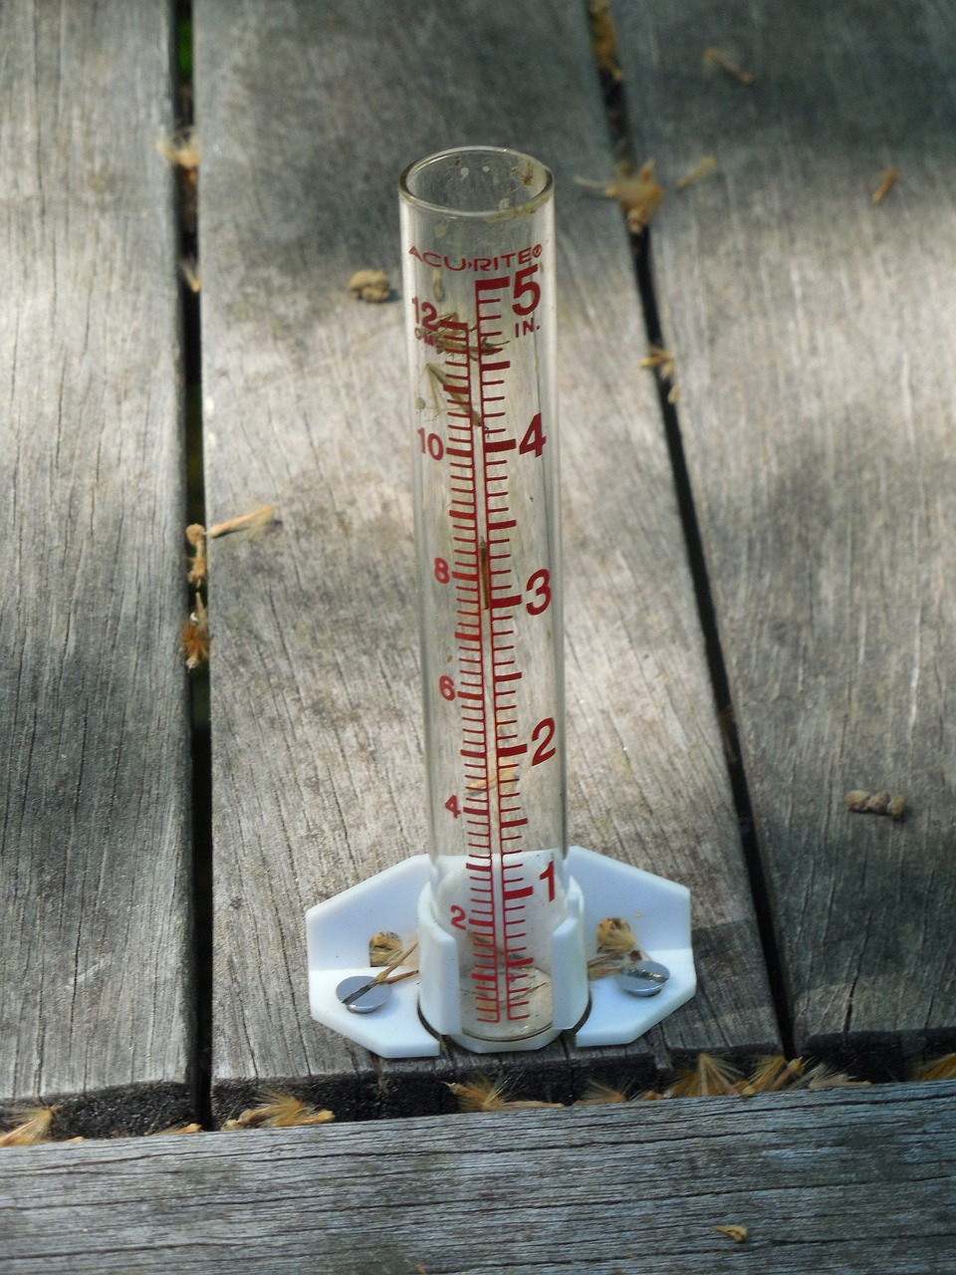
עמוד 83
Notes:
בחלק ב של המשימה מודדים בעזרת מכשירים (מד טמפרטורה) את הטמפרטורה ובעזרת (שבשבת) את עצמת הרוח.
חשוב לחזור ולדון עם התלמידים על ההבדל בין קליטת מידע באמצעות חושים שאינם מדויקים ואינם דומים אצל כל האנשים, לבין מדידה בעזרת מכשירי מדידה (כלים טכנולוגיים) שהיא מדויקת יותר ואינה תלויה בתחושות סובייקטיביות של כל אדם.
חשוב לבצע מדידות מזג אוויר לפחות פעם בשבוע. התלמידים ירשמו את התוצאות בטבלאות שבסוף החוברת. הנתונים
שייאספו בטבלאות יאפשרו להסיק מסקנות אודות המאפיינים של כל עונה, להשוות את העונות ולהתרשם מהשינויים החלים במעבר מעונה לעונה.

Slide 10
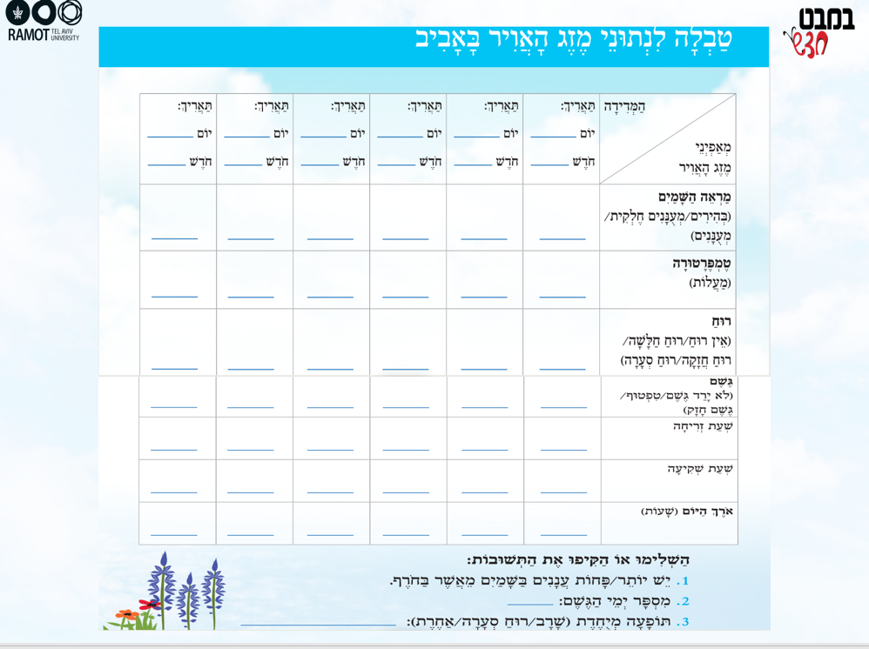
עמוד 118
Notes:
בטבלה זו מארגנים את תוצאות המדידות של כמה מועדים בעונה. להזכירכם, מכיוון שבעונת האביב (ובהמשך גם בקיץ) התלמידים מבצעים כמה מדידות, יש לארגן את כל הנתונים בטבלאות המסכמות שבסוף החוברת (עמוד 118)
אפשר להכין לוח כיתתי דומה (על פלקט) ולתעד יחד עם הילדים את המדידות.

Slide 11
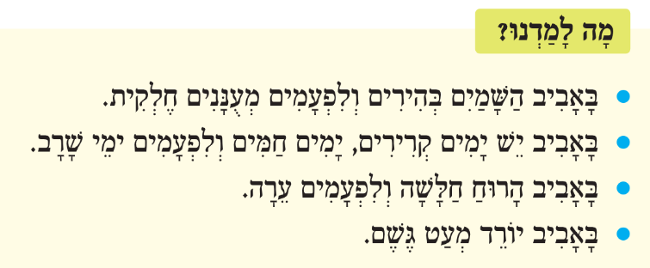

מֻשָּׂגִים שֶׁלָּמַדְנוּ
Notes:
מומלץ להקריא בקול את ההיגדים לבקש מהתלמידים להשלים בקול רם מילים חסרות. ראו דוגמה.
בָּאָבִיב הַשָּׁמַיִם _______ וְלִפְעָמִים מְעֻנָּנִים חֶלְקִית.
בָּאָבִיב יֵשׁ יָמִים קְרִירִים, יָמִים חַמִּים וְלִפְעָמִים ימֵי ________.
בָּאָבִיב הָרוּחַ _______ וְלִפְעָמִים עֵרָה.
בָּאָבִיב יוֹרֵד מְעַט _______.

Slide 12
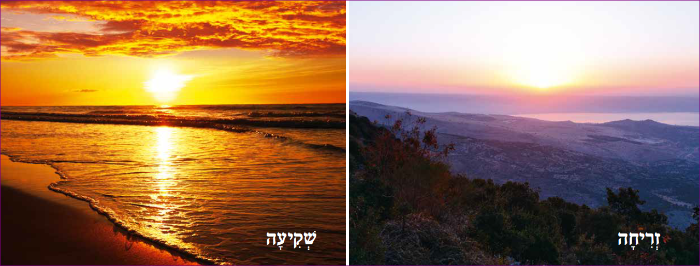
אוֹרֶךְ הַיּוֹם וְהַלַּיְלָה בָּאָבִיב (עמוד 84)
Notes:
תיעוד וחישוב אורך היום והלילה, והשוואתם לעונות הקודמות מוכיחה שבאביב הימים מתארכים יחסית לחורף, והלילות מתקצרים. באביב, בטווח התאריכים שבין ה– 21 ל– 23 במרץ, מתקיים יום שוויון, שבו אורך היום זהה לאורך הלילה. ובסתיו בטווח התאריכים שבין ה– 21 ל– 23 בספטמבר.
את המשימה התלמידים יבצעו בבית בעזרת מבוגרים. הם מתבקשים למצוא את המידע ולהשוות אותו לזה שנאסף בעונת החורף, באמצעות חישוב אורך היום.
מומלץ לחבר זאת לחיי היומיום, באמצעות שאלות כמו מה אתם עושים בשעת השקיעה? מה אתם עושים בשעה הזו בחורף?

Slide 13
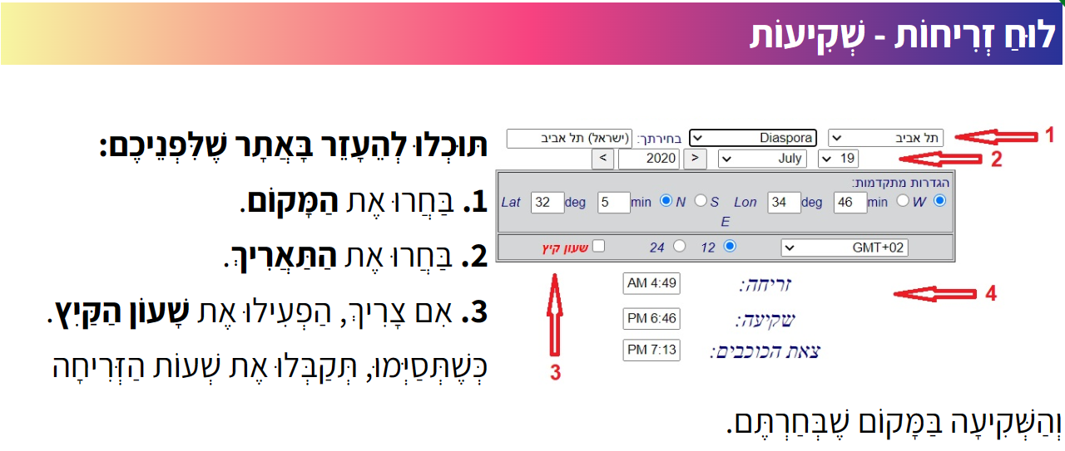
Notes:
באתר במבט מקוון, בספר הדיגיטלי, בעמוד 105, משימה: לוח זריחות ושקיעות.

Slide 14
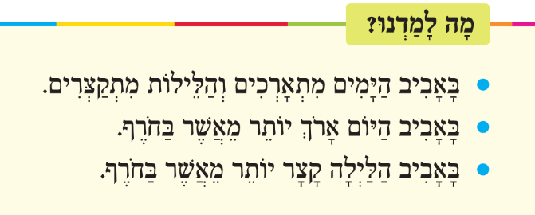
Notes:
מומלץ להקריא בקול את ההיגדים לבקש מהתלמידים להשלים בקול רם מילים חסרות. ראו דוגמה.
בָּאָבִיב הַיָּמִים מִתְאָרְכִים וְהַלֵּילוֹת ________.
בָּאָבִיב הַיּוֹם _______ יוֹתֵר מֵאֲשֶׁר בַּחֹרֶף.
בָּאָבִיב הַלַּיְלָה _______ יוֹתֵר מֵאֲשֶׁר בַּחֹרֶף.

